Slide 1

时光机智能云相册
发布日期 | 2019年12月4日
产品名称 | 时光机智能云相册
文档现状 | 完成
文件的主人 | 王鹏杰
领头的设计师 | 王鹏杰
领头的开发者 | 王鹏杰
迭代版本 | 1.0

Slide 2
需求描述
目前互联网上的许多社交软件，类似于微信和QQ，都是致力于维系用户间的弱联系，工作上的加一下，遇到一个有趣的陌生人也加一下，大家都抱着“加了微信，有了联系以后拜托什么事情也方便”这样的心态增加自己好友列表中的好友。
价值主张设计

Slide 3
需求描述
但是毫无疑问的是，随着微信中的称不上熟人的陌生人的增加，微信从一开始设定的强化朋友间联系的作用也在不断缩小。而这种相对于“弱联系”的强联系的小圈子文化，恰恰是市场所缺乏的。

Slide 4
加值宣言
时光机智能相册是一款智能相册管理应用，运用人脸识别API自动整理好友相片、集体合照。采用照片+人物=故事的轻社交设计，来加强用户之间的强联系。
· 运用人脸识别API中的人脸对比服务，在用户上传图片后，自动匹配参与该事件的成员并以特定的时间点予以推送

Slide 5
加值宣言
· 运用人脸识别API中的人脸搜索服务，当用户上传小时候的照片时，找到其他用户上传的图片中的用户的肖像，通过找相似照片的方式，结合用户提供的生平信息予以匹配

Slide 6
核心价值
（最小可行性产品）用户可以上传自己所拍摄的照片分享给自己认为最要好的朋友，可以特别标注这是个值得纪念的日子，而在往后的每一年，这一天拍摄的照片或者短视频，我们都会以推送的方式，给参与这项事件的用户。而后加入时光机且同样是参与该事件的用户，我们同样会推送。通过此举反复强化用户之间的联系。

Slide 7
目标
轻社交相册管理软件，维系用户与自己小圈子的亲密度

Slide 8
目标用户
有管理相册需求群体，例如班级、家族内，兄弟闺蜜间。

Slide 9
用户痛点
- 场景一：用户想要快速整理相片。
- 场景二：用户想要纪念重要的人或事。
- 场景三：用户想要保护好自己照片的隐私。
- 场景四：用户即将更换新手机，想要一款专门保存管理相册的云服务器。

Slide 10
需求列表与人工智能API加值
需求 | API | 重要程度
移动端相册保存管理 | 百度人脸识别API人脸对比服务 | 重要
确定照片中的人并匹配用户 | 百度人脸识别API人脸搜索服务 | 重要
在不同用户的相册中匹配同一用户的脸部特征 | 百度人脸识别API人脸搜索服务 | 重要
相册登入/注册 | 百度人脸识别API人脸检测/对比服务 | 次重要

Slide 11
具体应用场景
- 场景一： 同学聚会过了一年后，“时光机”推送当日拍摄上传的视频以及图片，给去年视频以及相册中所有参与过的用户。
- 场景二： 某天，老王打开时光机，发觉明天竟然是重要的结婚纪恋日，如果不是时光机提醒，自己或许忘记了。

Slide 12
具体应用场景
- 场景三： 儿子要结婚了，用户打开时光机从中一次性导出所有关于儿子成长的相片，准备在婚礼当天播放。
- 场景四： 即将毕业，同学们老师间依依不舍，老师将每个人的照片存入相册，每年的这一天，相册里的每一张笑脸的主人都会收到一份名为“学生时代”的画廊，重温过去。

Slide 13
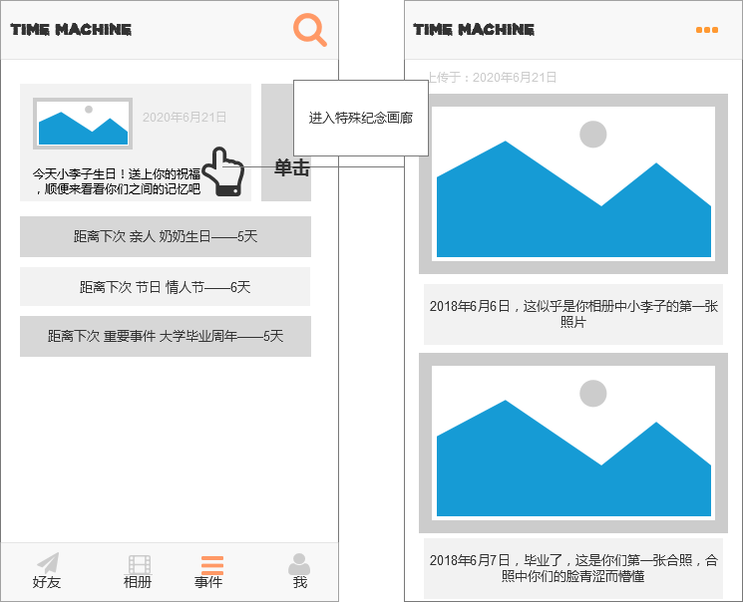
核心交互——原型设计

Slide 14
API使用比较分析
可用API
· 人脸搜索API
· 人脸对比API
· 人脸检测API
API对比：
百度AI人脸识别
FACE++人脸识别

Slide 15
API使用比较分析
人脸检测API使用比较分析
对比项 | 百度人脸检测API | FACE++人脸检测API
效率 | 速度快 | 速度快
* 能否单图多脸检测 | 能 | 能
* 检测精确度 | 效果差 | 效果极佳

Slide 16
API使用比较分析
人脸对比API使用比较分析
对比项 | 百度人脸对比API | FACE++人脸对比API
效率 | 速度快 | 速度快
* 能否检测图像为真人 | 能 | 否
* 精确度 | 效果好 | 效果好

Slide 17
API使用比较分析
人脸搜索API使用比较分析
对比项 | 百度人脸搜索API | FACE++人脸搜索API
效率 | 速度快 | 速度快
* 人脸库大小 | 百万级别内搜索 | 百万级别内搜索
* 搜索精确度 | 效果极佳 | 效果极佳

Slide 18
API使用比较分析
人脸识别API综合使用比较分析
对比项 | 百度人脸搜索API | FACE++人脸搜索API
* 价格 | 占优势 | 不占据优势但有多种支付方式
* 综合功能 | 除三种API外，仅有活体检测的附加功能 | 除三种API外，FACE++还具有：人脸稠密点、人脸属性、颜值评分、情绪识别、视线估计、皮肤估计、3D人脸重建、面部特征分析。
* 市场成熟度 | 已有多个市场案例 | 人脸搜索市场应用较为欠缺

Slide 19
结论：
性价比方面，百度人脸识别API相对于而言，虽然免费的额度较低，但是运营费用更低。
成熟度方面，百度人脸识别API已经占有一定的市场，已经生产出类似的产品，说明其成熟度要更胜一筹。

Slide 20
但从综合能力上来看，FACE++更胜一筹，因为时光机最重要的功能其实就是人脸对比、人脸检测和人脸搜索，虽然百度人脸识别API在人脸搜索，人脸对比上表现不错，然而相对于FACE++来说，百度人脸检测难以分辨出单张照片中的多个人脸，这是比较百度比较欠缺的部分，然而在身份验证上面，百度却因为“活体检测”有着一定的优势。所以在身份验证上，我们团队选择百度API，而主要功能则是选择FACE++的人脸识别API。

